Slide 1

106年基北區多元入學管道
免試入學第一次志願模擬選填
說明會
宣講單位：新莊國中教務處

Slide 2

106年
教育會考時間表
日程表
資料來源：教育會考簡章
106年5月20日（六）
106年5月21日（日）
08:20- 08:30
考試說明
08:20- 08:30
考試說明
08:30-09:40
社 會
08:30-09:40
自 然
09:40- 10:20
休息
09:40- 10:20
休息
10:20- 10:30
考試說明
10:20- 10:30
考試說明
10:30-11:50
數 學
10:30-11:30
英語（閱讀）
11:50- 13:40
午休
11:30- 12:00
休息
13:40- 13:50
考試說明
12:00- 12:05
考試說明
13:50-15:00
國 文
12:05-12:30
英語（聽力）
15:00- 15:40
休息
註1：英語聽力測驗不可遲到早退，
其他科目鐘響後20分鐘內可入場
註2：聽力障礙學生得免考聽力測驗
15:40- 15:50
考試說明
15:50-16:40
寫作測驗

Slide 3
106年
教育會考
資料來源：教育會考簡章
教育會考各科考試時間及題數
考試科目 |  | 時間 | 題數 | 題型
國 文 |  | 70分鐘 | 45～50題 | 4選1
英 語 | 閱讀 | 60分鐘 | 40～45題(占80%) | 4選1
 | 聽力 | 25分鐘 | 20～30題(占20%) | 3選1
數 學 |  | 80分鐘 | 選擇題25～30題(占85%) 非選擇題2題(占15%) | 4選1
社 會 |  | 70分鐘 | 60～70題 | 4選1
自 然 |  | 70分鐘 | 50～60題 | 4選1
寫作測驗 |  | 50分鐘 | 1題
註1：英語聽力測驗不可遲到早退 註2：聽力障礙學生得免考聽力測驗

Slide 4

106年
升學總路徑圖
免試入學
特色招生
免試入學
五專
免試入學
高中職
特色招生
考試分發
政大附中
師大附中
特色招生
甄選入學
聯合免試
優先免試
專業群科
體育班
科學班
藝才班
美術、音樂
舞蹈、戲劇
公立
丹鳳高中
新莊高中
泰山高中
林口高中
三重高中
三重商工(職)
泰山高中(職)
私立
待確認
技藝績優甄選
中正
預校
七年
一貫制
實用技能學程
產業特殊需求

Slide 5

哪些管道不看會考成績??
免試入學
特色招生
免試入學
五專
免試入學
高中職
特色招生
考試分發
師大附中
政大附中
特色招生
甄選入學
聯合免試
優先免試
專業群科
體育班
科學班
藝才班
美術、音樂
舞蹈、戲劇
公立
丹鳳高中
新莊高中
泰山高中
林口高中
三重高中
三重商工(職)
泰山高中(職)
私立
待確認
技藝績優甄選
中正
預校
七年
一貫制
實用技能學程
產業特殊需求

Slide 6

106年
升學流程
不可參加
後續升學管道
學生
報到
期限內放棄
錄取資格
報名
通過
錄取
升學之路
不報到
其他升學管道

Slide 7
特色招生
甄選入學、考試分發入學
管道簡介

Slide 8
藝才班
3月
藝才班
校
內
團
報
具備藝術專長
音樂
美術
舞蹈
戲劇
管道一
術科測驗
主修(樂器)
副修(樂器)
視唱
聽寫
樂理及基礎和聲
素描
水彩
水墨
書法
芭蕾
現代舞
中國舞
即興與創作
專長表演
口語表達
教育會考評量結果為入學門檻
在國中階段獲得政府機關或學術研究機構舉辦之國際性或全國性競賽表現特別優異
管道二
競賽表現
校內說明會：106年1月18日

Slide 9
科學班
3月
科學班
自
行
報
名
數學、自然成績優異
具備科學潛能
建國中學
師大附中
新竹科學實驗中學
入班資格審查
科學能力鑑定
實驗實作
管道一
甄選錄取
「國際國中生科學奧林匹亞競賽」獲個人銅牌獎（含）以上者。
「國際數理奧林匹亞競賽」獲獎或選訓決賽完成結訓，並獲保送高中資格者。
「國際科學展覽」獲獎或獲選「國際科學展覽」正選代表，並獲保送高中資格者
管道二
直接錄取

Slide 10
體育班
5月
體育班
運動績優生
自
行
報
名
體育專項特長
優秀競賽成績
各校獨招
校系名額以106年簡章為準
參加高級中等學校體育班甄選入學之學生不受免試就學區限制，學生得跨區報名。
5月初自行報名，請向體育組查詢

Slide 11
專業群科
3月
專業群科
校
內
團
報
技藝班學生
具特殊技能學生
書面審查(占總成績30%)
術科測驗(占總成績70%)
學生限擇一校一科報名
不採計會考成績
3月初書面審查、4月術科測驗
新北市聯合招生由輔導處統一辦理
其他縣市採自行報名

Slide 12
技藝績優
實用技能學程
5月
技藝績優
技藝競賽得獎
相關技術證照
國際級全國技能競賽成績優異或領有技術士證類
技藝課程成績優良
由輔導處統一辦理
校
內
團
報
5月
實用技能學程
技藝傾向
曾參加技藝班課程
依志願序分發
由輔導處統一辦理

Slide 13

中正預校
5月
中正預校
軍校、限男生
自
行
報
名
體檢合格
體適能檢測結果
智力測驗合格
會考基礎級門檻
5月中自行報名

Slide 14
五專七年一貫制
3月
五專七年一貫制
具美術、音樂、舞蹈相關專長
自
行
報
名
台南應用科技大學
東方設計學院
音樂系
美術系
舞蹈系
美術工藝系
術科測驗
2月底自行報名
3月份術科考試

Slide 15
考試分發入學
6月
考試分發入學
學術性向學生
自
行
報
名
政大附中
英語國際特色班
師大附中
資訊科學特色班
英語閱讀
英語聽力
數學
資訊
入學測驗
入學測驗
教育會考成績為報名門檻
自行擇1校報名
6月25日(日)入學測驗

Slide 16
免試入學
管道簡介

Slide 17
5月
6月
免試入學
優先
免試入學
基北區聯合
免試入學
校
內
團
報
一般學生
就近入學
經濟弱勢
一般學生
1.基北區所有公私立高中職
2.填30個志願
3.四月底申請變更就學區
私立
高中職
多元學習積分
公立
高中職
多元學習積分
教育會考成績
學校名單未定
去年有…
金陵 東海
格致 徐匯
恆毅 醒吾
榖保 清傳
丹鳳高中
新莊高中
泰山高中
林口高中
三重高中
三重商工(職)
泰山高中(職)
1.新莊區周圍高中職
2.僅能填1個志願
3.經濟弱勢保障名額
17

Slide 18
106年
基北區聯合免試入學
超額比序項目及積分
類別 | 項目 | 採計上限 | 積分換算 |  |  |  |  |  |  |  |  |  |  |  |  | 說明
志願序 |  |  |  |  |  |  |  |  |  |  |  |  |  |  |  | 高級中等學校設有兩個以上類科(含普通科、專業群科或綜合高中)： 連續選填該校之類科志願，不限定類科別數均計為同一志願 同校不同類科，於不同志願序填寫，則依該志願序積分採計
多元學習 | 均衡學習 |  |  |  |  |  |  |  |  |  |  |  |  |  |  | 健體、藝文、綜合三領域前五學期平均成績及格(60分)。
 | 服務學習 |  |  |  |  |  |  |  |  |  |  |  |  |  |  | 採計期間為103學年度上學期至105學年度上學期，選3學期進行採計。
教育會考 | 五科 |  |  |  |  |  |  |  |  |  |  |  |  |  |  | 國文、數學、英語、社會、自然五科，各科按等級加標示轉換積分1-7分。 寫作測驗1-6級分轉換積分0.1-1分
 | 寫作測驗
總積分
第1~5志願
第6~10志願
第11~15志願
第16~20志願
第21~30志願
36分
35分
34分
33分
32分
36分
符合1個領域 |  |  |  |  |  |  |  |  |  | 7分
未 符 合 |  |  |  |  |  |  |  |  |  | 0分
每學期服務滿6小時以上 |  |  |  |  |  |  |  |  |  | 5分
每學期服務未滿6小時 |  |  |  |  |  |  |  |  |  | 0分
21分
15分
7分 | 6分 |  | 5分 |  | 4分 |  | 3分 |  | 2分 |  |  | 1分
A⁺⁺ | A⁺ |  | A |  | B⁺⁺ |  | B⁺ |  | B |  |  | C
35分
1分 |  | 0.8分 |  | 0.6分 |  | 0.4分 |  | 0.2分 |  |  | 0.1分
6級 |  | 5級 |  | 4級 |  | 3級 |  | 2級 |  |  | 1級
1分
108分

Slide 19
106年
基北區聯合免試入學
超額比序順次
比序開始
志願積分採計說明
36分 | 第1至第5志願
35分 | 第6至第10志願
34分 | 第11至第15志願
33分 | 第16至第20志願
32分 | 第21至第30志願
志願序(36)
多元學習表現(36)
教育會考(36)
1.總積分(108)
4.志願序積分(36)
均衡學習(21)
服務學習(15)
2.多元學習表
現積分(36)
5.各科等級加標示
國文
五科 |  | 寫作測驗
A⁺⁺ | 7分 | 6級 | 1分
A⁺ | 6分 | 5級 | 0.8分
A | 5分 | 4級 | 0.6分
B⁺⁺ | 4分 | 3級 | 0.4分
B⁺ | 3分 | 2級 | 0.2分
B | 2分 | 1級 | 0.1分
C | 1分
3.會考總積分(36)
數學
英語
6.增額人數5%內
直接增額錄取
社會
自然
寫作
7.增額人數高於5%時，依選填志願順序錄取

Slide 20
五專免試入學
五專免試入學
校
內
團
報
一般學生
護理、餐旅、醫技、幼保
北區
21校
中區
4校
南區
17校
每區可報名 1 校，但僅能擇1區報到1校
同分比序項目：各校自訂

Slide 21
獨招
自行報名
私立高中
技術型高職
台北市：東山高中
薇閣高中
復興實中
延平高中
再興高中
新北市：康橋高中
裕德高中
全校獨招：華岡藝校
開平餐飲學校
部分獨招：樟樹國際實創高中(公立)
開南商工、喬治商工
大安高工進修學校(公立)
基隆培德工家

Slide 22
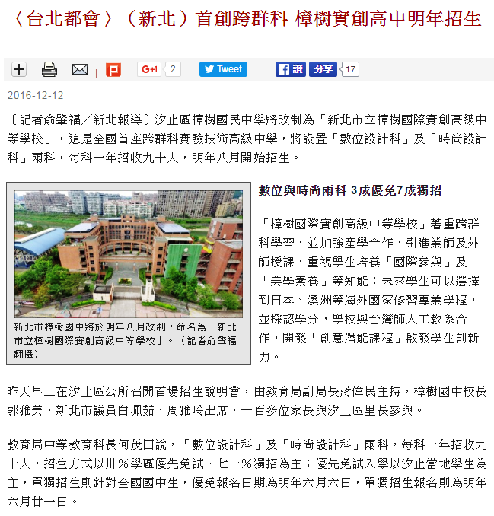
獨
招

Slide 23
106年
基北區各管道入學辦理時程
三、四月
五月
六月
七月
藝才班
報名及術科測驗
教育會考
5/20、5/21
基北區免試入學
志願選填與報名
基北區免試入學7/11放榜、7/13報到
專業群科特招
書審及術科考試
優先免試入學
公私立高中職
優先免試入學報名
五專
免試入學報名
五專免試入學
現場撕榜與報到7/12
科學班
報名、檢定及報到
體績生獨招
體育班招生
公立優先免試
放榜6/15、報到6/16
藝才班
現場撕榜與報到7/12
身障生安置
技優甄審
報名
特招考試
政大附中/師大附中
特招學科報名、測驗
政附/師附
特招考試
7/11放榜、7/13報到
實用技能學程
報名
專業群科
技優甄審
實用技能學程
放榜、報到

Slide 24
106年
升學管道總整理
升學管道 | 報名方式 | 備註 | 洽詢處室
 | 團體報名 | 志願選填 | 教務處註冊組
 | 團體報名 | 每區可報名1校，僅擇1區報到
 | 團體報名 | 限擇一校
 | 團體報名 | 限擇一校
 | 自行報名
 | 團體報名
 | 自行報名
 | 自行報名
 | 自行報名
 | 團體報名 | 限擇一校一科，其他區自行報名 | 輔導處資料組
 | 請洽資料組
 | 請洽資料組
 | 請洽資料組
 | 請洽體育組 |  | 學務處體育組
高中職免試
五專免試
私立優先免試
公立優先免試
特招考試入學
藝才班
科學班
中正預校
七年一貫制
專業群科
技藝績優甄選
實用技能學程
產業特殊需求
體育班

Slide 25
基北區聯合免試入學
志願模擬選填

Slide 26
免試入學志願選填
第1次志願試選填：
1月04日(三)~1月18日(三)
第2次志願試選填：
4月6日(四)~4月14日(五)
第3次志願試選填：
6月12日(一)~6月21日(三)
國中教育會考：5月20日(六)、21日(日)
正式志願選填：
6月22日(四)~6月29日(四)中午12點

Slide 27

免試入學志願選填
一、建議使用 Chrome瀏覽器

Slide 28
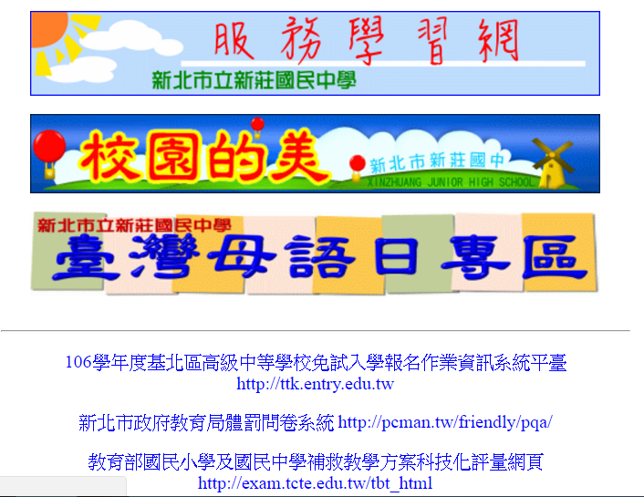
免試入學志願選填
二、從校網首頁登入
【基北區免試入學作業系統】

Slide 29
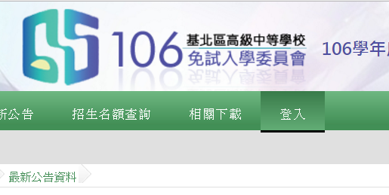
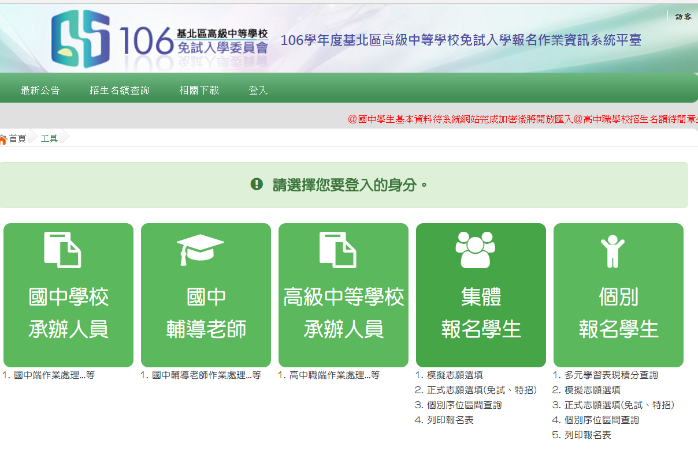
免試入學志願選填
三、【登入】步驟
1. 登入
2.集體報名學生

Slide 30
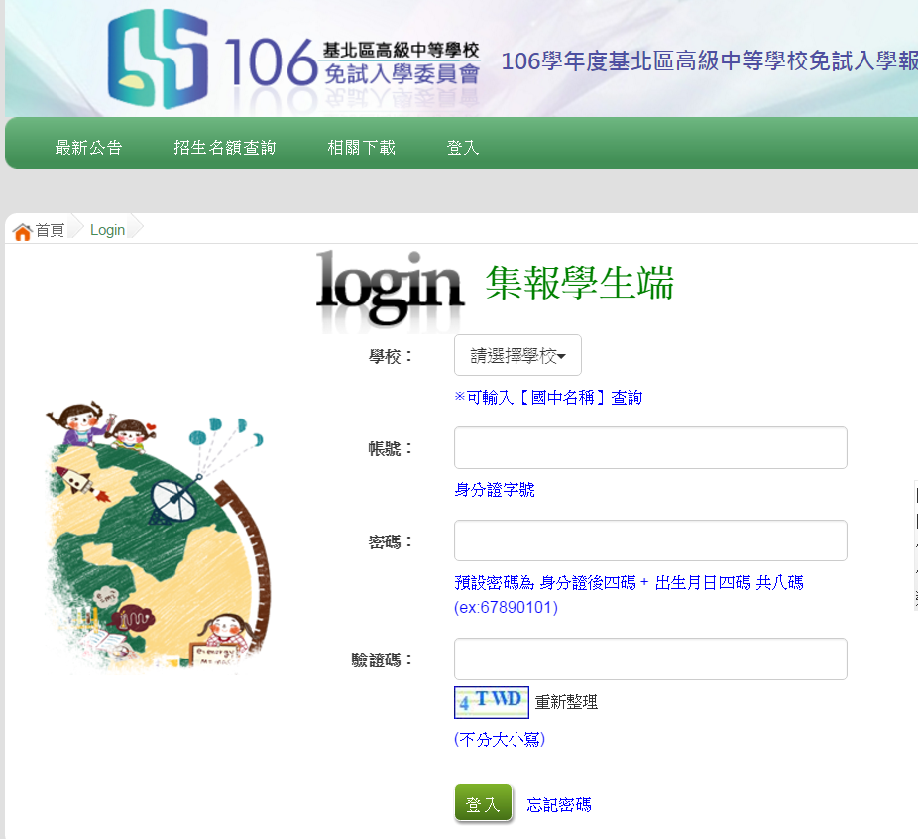
免試入學志願選填
三、【登入】步驟
1.學校：新北市立新莊國民中學
2.帳號：身分證字號
3.密碼：身分證末四碼+生日
4.驗證碼
5.改密碼、填Email
6.填問卷
7.填志願(30個)
1
2
3
4

Slide 31
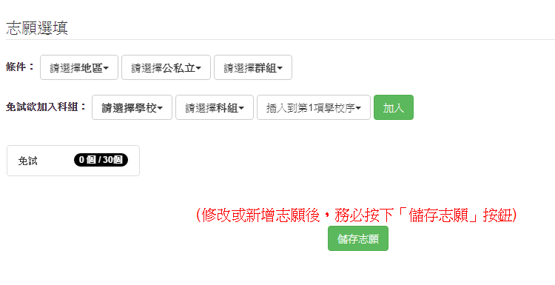
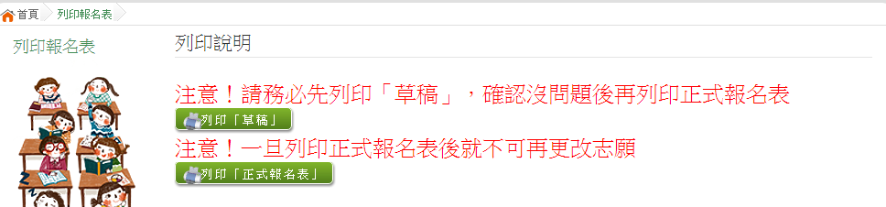
免試入學志願選填
四、注意事項
填完志願一定要按【儲存志願】
學生可自行列印【正式報名表】
一旦列印，就無法再更改志願！

Slide 32
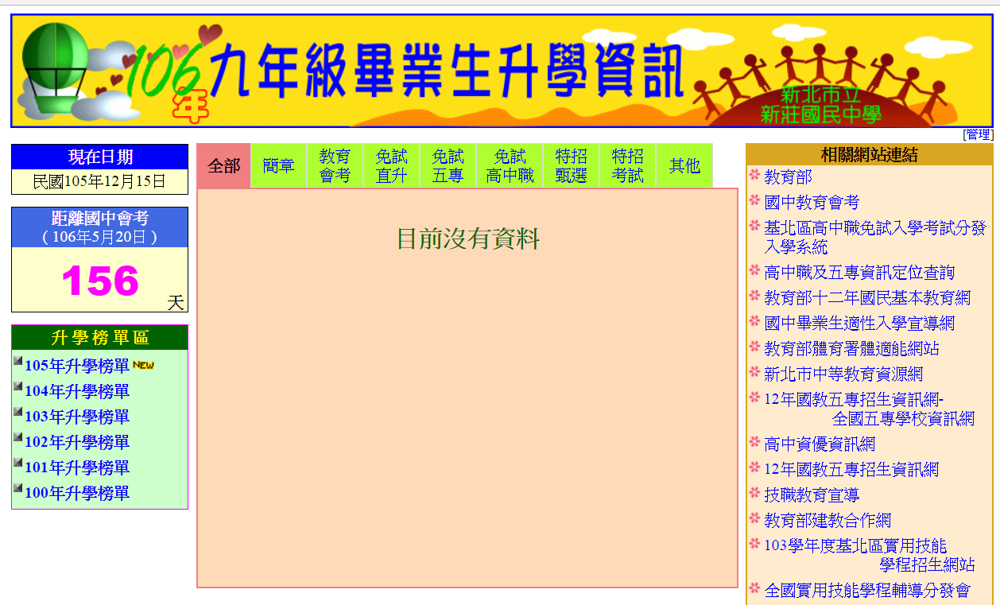
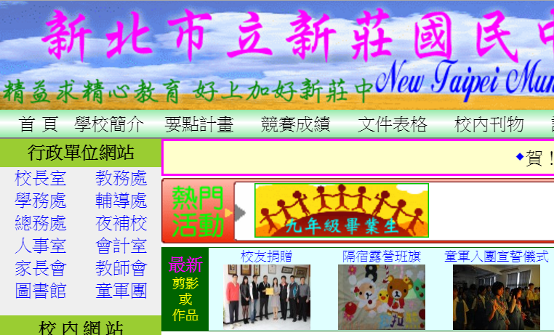
所有入學管道報名簡章

Slide 33
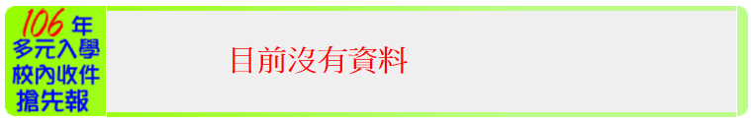
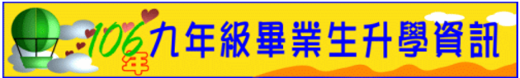
各項報名校內期程，請密切注意校網首頁「106年多元入學校內收件搶先報」：
招生簡章與各項招生訊息，請注意校網首頁「106年九年級畢業生升學資訊」：

Slide 34
★有關國中教育會考、高中、高職及五專各入學管道，以106年各入學管道招生簡章內容為準，請詳閱簡章。

